Slide 1
Логические методы
Евгений Борисов

Slide 2
логические методы
моделируем логику человеческих решений
интерпретируемость (для некоторых приложений это критично)

Slide 3
логические методы
предикат - «простое» правило для выделения объектов
предикат может быть описан естественным языком
достаточно простая формула
зависит от небольшого числа признаков

Slide 4
логические методы
предикат - «простое» правило для выделения объектов
предикат может быть описан естественным языком
достаточно простая формула
зависит от небольшого числа признаков

Slide 5
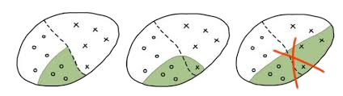
логические методы
предикат - «простое» правило для выделения объектов
предикат может быть описан естественным языком
достаточно простая формула
зависит от небольшого числа признаков
должен быть информативен, т.е. выделяет некоторое количество объектов одного класса

Slide 6
логические методы
предикат - «простое» правило для выделения объектов
предикат может быть описан естественным языком
достаточно простая формула
зависит от небольшого числа признаков
должен быть информативен, т.е. выделяет некоторое количество объектов одного класса
один предикат это маловато....

Slide 7
логические методы
закономерность - набор правил (предикатов)
конъюнкция
синдром
полуплоскость
шар

Slide 8
логические методы
закономерность - набор правил (предикатов)
конъюнкция
синдром
полуплоскость
шар
задача: нужно отбирать «хорошие» закономерности
вопрос: как оценивать закономерности?

Slide 9
логические методы
введём понятие информативности
предикат выделил объекты
p - количество позитивных
n - количество негативных

Slide 10
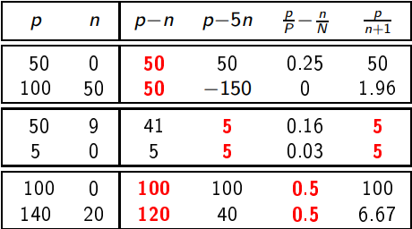
логические методы
введём понятие информативности
предикат выделил объекты
p - количество позитивных
n - количество негативных
«простые» эвристики

Slide 11
логические методы
информативность - энтропийный критерий
два исхода с вероятностями q и 1−q
количество информации:
энтропия - математическое ожидание количества информации

Slide 12
логические методы
информативность - энтропийный критерий
два исхода с вероятностями q и 1−q
количество информации:
энтропия - математическое ожидание количества информации
энтропия выборки :
исходы q это позитивно размеченные объекты (класса y)
P - количество позитивных объектов
S - общее количество объектов

Slide 13
логические методы
информативность - энтропийный критерий
энтропия выборки :
исходы q это позитивно размеченные объекты (класса y)
P - количество позитивных объектов
S - общее количество объектов
предикат R выделил объекты
p - количество позитивных
n - количество негативных
энтропия выборки
после получения информации R

Slide 14
логические методы
информативность - энтропийный критерий
энтропия выборки :
исходы q это позитивно размеченные объекты (класса y)
P - количество позитивных объектов
S - общее количество объектов
предикат R выделил объекты
p - количество позитивных
n - количество негативных
энтропия выборки
после получения информации R
информационный выигрыш (Information gain)

Slide 15
логические методы
основные вопросы построения логического классификатора
- как извлекать признаки
не наука, но творчество
- какого вида закономерности нужны
простые, малое количество признаков
- как определить информативность
iGain, ...
- как искать закономерности
ограниченный перебор (rule induction)
- как объединить закономерности в алгоритм

Slide 16
логические методы
как объединить закономерности в алгоритм:
решающее дерево
рекурсивное разделение данных на две части
строим простой предикат -
ищем признак i и порог b для него
максимизируем информативность

Slide 17
логические методы
как объединить закономерности в алгоритм:
решающее дерево, алгоритм ID3
ID3(X,y)
выбрать признак i
и найти для него порог b,
с максимальной информативностью
предиката R(i,b) = [Xi>b]
набор X,y
содержит объекты
одного класса?
создать узел
с параметрами
предиката i,b
создать лист
с меткой класса y
разделить X предикатом [Xi>b]
на две части (Xa,ya) и (Xb,yb)
конец
повторить рекурсивно
ID3(Xa,ya)
ID3(Xb,yb)

Slide 18

логические методы
разделение набора объектов решающим деревом

Slide 19
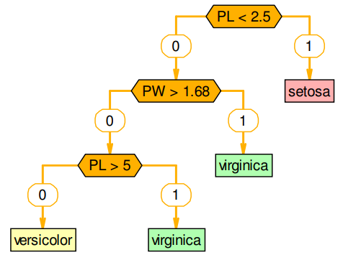
логические методы
пример дерева для набора iris

Slide 20

логические методы
результат работы решающего дерева
на учебном наборе - 100% точность на тесте - переобучение

Slide 21
логические методы
решающее дерево
достоинство: интерпретируемость результата
недостаток: переобучение, неустойчивы к шуму
pruning - обрезка решающего дерева
pre-pruning – критерий раннего останова.
если информативность меньше порога или глубина велика
то прекращаем ветвление
post-pruning – пост-редукция.
простматриваем все внутренние вершины дерева
проверяем их качество на тестовой выборке,
заменяем листом, где качество после разделения ухудшается

Slide 22
логические методы: литература
git clone https://github.com/mechanoid5/ml_lectorium.git
К.В. Воронцов Логические алгоритмы классификации. - курс "Машинное обучение" ШАД Яндекс 2014
Е.С.Борисов Классификатор на основе решающего дерева. http://mechanoid.su/ml-dtree.html

Slide 23

логические методы
Вопросы ?

